Slide 1

Тема: Розробка алгоритмічного та програмного забезпечення системи розпізнавання рукописного тексту засобами JavaScript
Виконав: студент групи ПЗ-08-1
Дутка І. І.
Керівник: асист. Броновський І. В.

Slide 2
Актуальність роботи
За допомогою веб-орієнтованої системи розпізнавання рукописного тексту можна:
Покращити взаємодію людини і комп'ютера
Зменшити час введення інформації
Збільшити інформативність роботи людини з комп'ютером

Slide 3
Мета роботи
Метою даного проекту є розробка веб-орієнтованої системи розпізнавання рукописного тексту, яка б:
підвищила зручність роботи людини з комп'ютером
була зручною у користуванні
адаптивною під різні типи сайтів
працювала на різних браузерах

Slide 4
Етапи розпізнавання тексту
попередня обробка
попередня обробка
попередня обробка
попередня обробка
попередня обробка
попередня обробка
попередня обробка
попередня обробка
попередня обробка
сегментація
сегментація
сегментація
сегментація
сегментація
сегментація
сегментація
сегментація
покращена фільтрація
покращена фільтрація
покращена фільтрація
покращена фільтрація
покращена фільтрація
покращена фільтрація
розпізнавання
розпізнавання
розпізнавання
розпізнавання
корегування результату
корегування результату

Slide 5
Методи розпізнання тексту
Серед найпоширеніших методів оптичного розпізнавання символів виділяють:
Розпізнавання скелетних образів
Хвильовий метод
Фонтанне перетворення
Адаптивне розпізнавання
Розпізнавання з допомогою нейронних мереж

Slide 6
Технології використані при розробці системи
HTML
CSS
JavaScript
jQuery

Slide 7
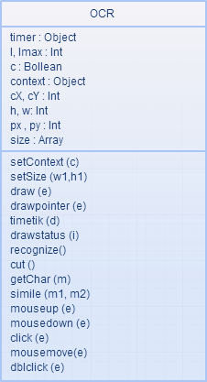
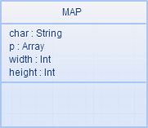
Структура об'єктів системи

Slide 8
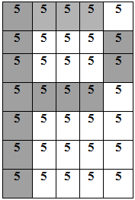
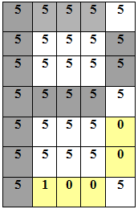
Етап порівняння символу з еталоном
Оцінка символу ‘Р’
порівняння з еталоном символу ‘Р’ дорівнює 175
порівняння з еталоном символу ‘В’ дорівнює 151

Slide 9

Результат роботи програми

Slide 10
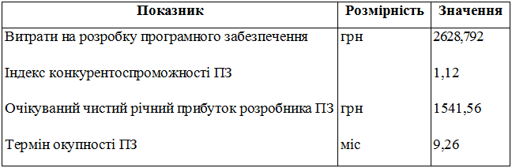
Економічні показники

Slide 11
Висновки
реалізована система:
дозволяє підвищити зручність введення тексту у комп'ютер
зручна у користуванні
легко інтегрується у сайт
працює на усіх нових браузерах
конкурентоспроможна

Slide 12
The End

